Slide 1
Dossier de maquettage CETCAL : Fiche détaillée Producteur.e
Objet de ce document :
Version : dernière mise à jour au 13 juillet 2020.
Auteur : thomas warner.
Contenu :
Maquettes graphiques de la page générique “Fiche détaillée Producteur.e”

Slide 2
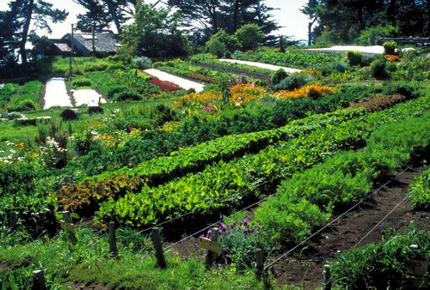
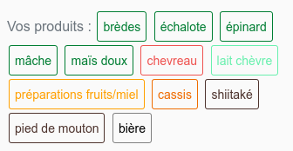
Nom de la Ferme
Notre activité et nos produits :
- Permaculture, Agriculture biodynamique.

